Slide 1
البرمجيات
البرامج التطبيقية
لغات البرمجة
م. منى الغامدي

Slide 2
تابع مكونات الحاسب الآلي

Slide 3



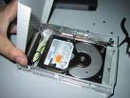
وحدات التخزين الخارجية
External Memory Units
تستخدم لتخزين البيانات و يمكن استرجاعها إذا طلب المستخدم وهي وحدات لا تفقد محتوياتها عند إيقاف التشغيل.
أنواع وحدات التخزين
الخارجية
اقراص الذاكرة الوميضية
Flash Memory Disks
الأقراص المدمجة
CD-ROM
الأقراص المرنة
Floppy Disks
الأقراص الصلبة
Hard Disks

Slide 4
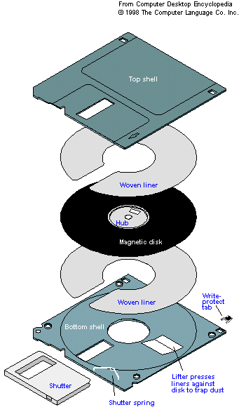
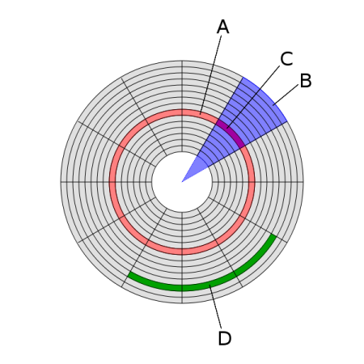
1) الاقراص المرنة Floppy Diskettes:
مصنوعة من البوليستر علي شكل دائرة مغطاة بمادة قابلة للمغنطة و مغلف بغلاف من الخارج لحمايته.
تستخدم لتخزين البيانات و استرجاعها بطريقة الوصول العشوائي للبيانات.
يقسم داخليا لدوائر متحدة المركز تسمى مسارات tracks و تقسم المسارات الي قطاعات sectors
يعتمد عدد المسارات و القطاعات و كذلك قابلية التسجيل علي و وجه واحد او اثنين علي نوع القرص و المشغل
سعة القرص=عدد الاوجه Xعدد المساراتXعدد القطاعات Xسعة القطاع الواحد

Slide 5
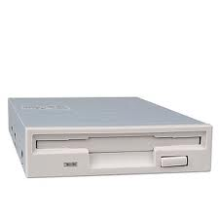
مشغل الاقراص المرنة Floppy Diskettes Driver
هو المسئول عن قراءة البيانات و كتابتها من القرص المرن
يستخدم نظام ميكانيكي لتثبيت و تحريك القرص مع بعض الدوائر الالكترونية التي تتحكم في القراءة و الكتابة
يحتوي علي ثلاثة نظم فرعية:
  نظام دوران القرص
  نظام تحديد مكان القراءة و الكتابة علي القرص
  نظام القراءة و الكتابة و المسح علي القرص
يتم التحكم في مشغل الاقراص المرنة عن طريق دائرة تحكم علي اللوحة الام تسمي حاكم مشغل الاقراص المرنة

Slide 6
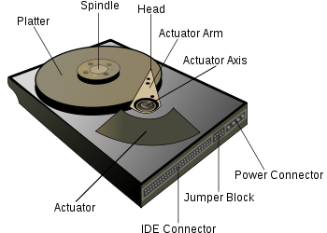
2) القرص الصلب Hard Disk
عبارة عن وحدة أقراص Disk Pack تتكون من عدد من الالواح الرقيقة الدائرية المغطاة علي الوجهين بمادة قابلة للمغنطة تترتب الالواح فوق بعضها علي محور راسي واحد
يتم التسجيل علي وجهي الاقراص
تسجل البيانات بواسطة رؤوس القراءة و الكتابة , لكل وجه رأس مستقلة , تتحرك الرؤؤس باستخدام أذرع ميكانيكية
يقسم كل وجه الي مسارات و قطاعات
سعة القرص الصلب تحسب بنفس طريقة سعة الاقراص المرنة

Slide 7
الوصلات البينية للقرص الصلب Hard Disk Interface
لتتعامل وحدة المعالج مع القرص الصلب يلزم وجود وصلة بينية من مهامها:
  توجيه القرص للقيام بالمهام المطلوبة من وحدة المعالج.
  تستقبل الوصلة الاوامر و تقوم بترجمتها لأوامر يستطيع القرص فهمها و تحويلها الي حركة لرؤؤس القراءة و الكتابة.
  كما تقوم باستقبال البيانات من القرص الصلب و تحويلها الي المعالج أو الذاكرة.

Slide 8
العوامل المؤثرة علي الاقراص الصلبة
1- معدل نقل البيانات (Data Rate): عدد البيتات التي يتم نقلها من القرص الصلب الي لكمبيوتر في الثانية الواحدة.
2- زمن الوصول Seek Time: هو الزمن المستغرق بين طلب الملف من القرص الصلب ووصول أول بايت منه للكمبيوتر
3- سرعة دوران القرص الصلب: كلما ذادت السرعة كلما كان أفضل
4- نوع الوصلة البينية Interface: نوع ناقل البيانات الذي يستخدمه القرص الصلب لتداول البيانات مع الكمبيوتر
5-الكثافة التخزينية: هو عدد البيتات التي يمكن تخزينها في مساحة معينة من القرص الصلب
6- السعة الكلية Capacity: السعة الكلية للقرص الصلب.

Slide 9
3) الأقراص المدمجة Compact disk (CD)
مميزات ال CD:
  سعتها التخزينية عالية
  ارتفاع معدل نقل البيانات
  قادرة علي تخزين البيانات لفترة طويلة جدا دون تلف
  لها اداء مميز في تطبيقات الوسائط المتعددة
يتكون مشغل الاقراص المدمجة من ثلاثة أجزاء:
  1- موتور: يقوم بتدوير الاسطوانة.
  2- منظومة الليزر و العاكس: لقراءة البيانات من على الاسطوانة.
  3- منظومة التتبع: وظيفتها تحريك منظومة الليزر

Slide 10
تنقسم الاقراص المدمجة الي:
1- أقراص مدمجة قابلة للتسجيل عليها لمرة واحدة CD – R:
  قابلة للكتابة عليها مرة واحدة باستخدام مشغلات خاصة
  تستخدم برامج تشغيلية خاصة تختلف من نوع الي اخر.
2- أقراص مدمجة قابلة للقراءة و الكتابة CD – R\W:
  يمكن القراءة و الكتابة عليها كما يمكن مسح البيانات المسجلة عليها و الكتابة عليها مرة اخرى.
3- الاقراص المتنوعة الرقمية DVD:
  قرص فيديو رقمي كوسيط لنقل و تسجيل الافلام الرقمية
  له نفس أبعاد ال CD – R ولكن يستوعب 17 جيجابايت من البيانات (يحتوي القرص الواحد علي اربع طبقات للتخزين)
  له مشغلات خاصة به.

Slide 11
4) اقراص الذاكرة الوميضية
Flash Memory Disks
أقراص تخزين خارجية صغيرة الحجم, خفيفة الوزن , يتم شبكها بمخرج USB .
لا تحتاج أي برامج تشغيل , ولا طاقة خارجة لتشغيله.
تسمح بتبادل البيانات بسرعة كبيرة جدا مقارنتا مع الاقراص الصلبة الخارجية.
تريح المستخدم من حمل مئات الاقراص الصلبة.
تتوفر في أشكال كثيرة موائمة للجيب.
قابلة للانتقال من جهاز حاسب الي اخر دون عناء.

Slide 12
البرمجيات
البرنامج (Program): مجموعة من التعليمات المتسلسلة التي تخبر الحاسوب ماذا يفعل.
البرمجيات(Software) : مصطلح عام يطلق على أي برنامج منفرد أو مجموعة من البرامج والبيانات والمعلومات.
الشخص الذي يقوم بصنع البرنامج يسمى المبرمج (Programmer).

Slide 13
أنواع البرمجياتComputer Software
هناك نوعان من البرمجيات:
برمجيات النظم (System Software) و البرمجيات التطبيقية (Application Software)
برمجيات النظم (System Software):
هي البرمجيات التي يستخدمها الحاسوب ليقوم بعمله على أكمل وجه. اما تبنى داخل الحاسوب او تخزن على وسائط تخزين خارجية. ومن هذة البرمجيات لغات البرمجة، المترجمات و نظم التشغيل.
البرمجيات التطبيقية (Application Software): برامج مكتوبة بإحدى لغات البرمجة عالية المستوى مجهزه من قبل شركات البرمجة الكبرى ( مثل: شركة مايكروسوفت).

Slide 14
لغات برمجة الحاسب الالي

Slide 15
تصنيف عام للغات البرمجة
1/ اللغات ذات المستوى المتدنى(LLL) Low Level Language
1- لغة الآلة Machine lang. : مجموعة من الارقام الثنائية تعبر عن البيانات والمعلومات ومواقع الذاكرة.
مميزاتها : سرعة التنفيذ لأنها تخاطب المعالج مباشرة
عيوبها : صعبة للغاية، معرضة لكثير من الاخطاء، غير عمومية (تعتمد على نوع الآلة أي تختلف من جهاز لاخر).
Notes:
15

Slide 16
2- لغة التجميع Assembly lang.:
يمكن استخدام الارقام الثمانية، العشرية والسادس عشرية، كما تستخدم رموز و مختصرات سهله التذكر
مثال : LD A , D (تحميل المسجل A بمحتوى D)، ADD، MUL
مميزاتها: اسهل من لغة الالة.
عيوبها : غير عمومية (تعتمد على هيكلية الحاسوب) ، تحتاج لمترجم للغة الآلة يسمى المجمع Assembler.
2/ اللغات ذات المستوى العالى High Level Language (HLL)
تستخدم جملاً أقرب للغة الانسان من لغة الالة او التجميع. أمثلة اللغات:COBOL, C, Pascal
مميزاتها : قريبة من لغة الانسان , سهولة الاستخدام, عمومية (تستخدم على انواع مختلفة من الحاسب)، بعدها عن التفاصيل التقنية للحاسب
عيوبها : بطء التنفيذ لاحتياجها لمفسر او مترجم.
Notes:
16

Slide 17
4/ مولدات التطبيقاتApplication Generators او لغات الجيل الرابع4th Generation language:
هي لغات قواعد البيانات تساعد المستخدم في إنشاء الملفات والشاشات والتقارير والاستعلامات دون كتابة برنامج. مثل Oracle, Access لانشاء ملفات ذات علاقات فيما بينها حسب قواعد معينة. ثم يصنع مجموعة شاشات لتحديث الملفات (الإضافة، الحذف،...الخ).
5/ برمجيات الكائنات الموجهة Object Oriented Language :
تتكون من مجموعة كائنات Objects كل كائن يحمل صفات خاصة مع العمليات (الاوامر). يتم استدعاء التعليمة من الكائن الخاص بها وتسمى إرسال الرسائل (Sending Messages)

Slide 18
المترجمات والمفسرات:
المترجم أو المفسر هو برنامج يحول البرنامج المصدري (Source-Code) المكتوب بلغة عالية المستوى إلي برنامج هدفي (Object-code) المكتوب بلغة الآلة.
ما الفرق بين المفسر Interpreter والمترجم Compiler؟
المفسرInterpreter :
* ينفذه سطر بسطر فإذا وجد خطأ يتوقف عن الترجمة و التنفيذ حتى نصحح الخطأ. ثم يترجم البرنامج المصدر الى برنامج هدف
* يعيبه البطء وياخذ حيزاً أكبر في الذاكرة الرئيسية.
المترجمCompiler :
* يراجع جميع اوامر البرنامج المصدر ثم يصدر قائمة بالخطاء ان وجدت ثم يترجم البرنامج المصدر الى برنامج هدف.

Slide 19
البرمجيات التطبيقية Application Software
برامج مكتوبة بإحدى لغات البرمجة عالية المستوى مجهزه من قبل شركات البرمجة الكبرى ( مثل: شركة مايكروسوفت).
إما تنفذ وظائف عامة مثل برنامج معالجة النصوص Word Processing .
أو تطبيقات مخصصة وتسمى برنامج حسب الطلب Bespoke Software او برنامج مكيف لاحتياجات المستخدم Tailor-Made Softwareوهي تطبيقات تكتب لمستخدم معين من قبل مبرمجين. ومصممة لقطاع معين من الأعمال مثل معالجة الرواتب.

Slide 20
أو عبارة عن حزم متكاملة Integrated Packages :
تحتوى على عدة برامج عامة لها الشكل نفسه والاستخدام نفسه، وتتضمن برنامج معالجة النصوص، وبرنامج الرسوم وغيرها مثل Microsoft Office (MS Office).

Slide 21
امثلة على البرامج التطبيقية الجاهزه
برامج معالجة الكلمات Software Word Processing
برامج الجداول الحسابية Software SpreadSheets
برامج العروض التقدمية Software Presentations
برامج قواعد البيانات Software Databases
برامج الالعاب و التسلية Games Software
برامج الرسم بالحاسب Computer Graphic Software
برامج الاتصالات Communications Software
برامج تصفح النتInternet Explorer Software
البرامج التعليمية Education Software

Slide 22
1- برامج معالجة الكلمات (النصوص)
تقوم بمعالجة النصوص من حيث الادخال, التعديل, التنسيق, الحفظ, ...
مزايا برامج معالجة النصوص
تنظيم المستندات و الوثائق و فهرستها مع امكانية تعديلها , حذفها,...
حفظ المستندات لمدة طويلة فى وحدات التخزين.
التعامل مع الرسوم و الاشكال و الجداول.
طباعة المستندات و التحكم فى نوع و حجم و نمط الخطوط.
مشاهدة النص المكتوب بشكل مستمرة على الشاشة مع امكانية اجراء اى تعديل علية.
امثلة على برامج معالجة النصوص
Microsoft Word , Word perfect

Slide 23
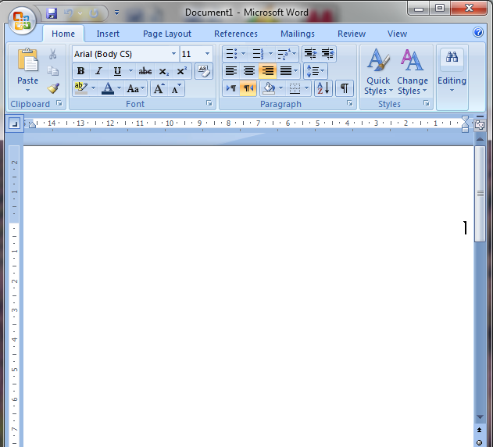
برنامج Microsoft word

Slide 24
تنسيق الكتابة
محاذاة الكتابة من جهة اليمين و اليسار أو توسيط الاسطر أو ضبط الاسطر من الجهتين.
التحكم فى تحديد هوامش الصفحة.
امكانية كتابة و تنسيق عناوين فى وسط السطر.
امكانية تحديد مسافة بداية الفقرة.
تنسيق الفقرات المرقومة (ذات الارقام).

Slide 25

التعامل مع الخطوط
تسويد bold حروف الكتابة ( مثل : الله ).
امالة الخط ( مثل : الله ).
تمديد الحروف أو رفع كلمة أو خفضها ( اللـــه , X²).
استخدام احجام مختلفة للخط (الله , الله , الله).
استخدام عدة انواع للخطوط عربى أو انجليزى (خطوط عربية , خطوط عربية).
امكانية تلوين الحروف أو الخلفية (خطوط عربية) .
امكانية الكتابة بعدة لغات ( good).

Slide 26






معالجة النص
ترقيم الصفحات مع امكانية اختيار نوع الترقيم ( حسابى , ابجدى).
كتابة التعليقات أو الهوامش
ترقيم التعليق آليا مع تحديد موقعه داخل المستند, و امكانية تعديله , حذفه , ... .
التدقيق الاملائى
عمل الجداول و القيام بالعمليات الحسابية
التعامل مع الصور
ادراج الصور و عمل التنسيقات المطلوبة عليها (مثل : تكبير , تصغير , انتقال , وضع الصورة بالنسبة للنص , ... )

Slide 27
2- برامج الجداول الحسابية
برامج محاسبة خاصة لمعالجة الارقام من خلال اتمام العمليات الحسابية و الصيغ عليها.
تستخدم لتمثيل البيانات الرقمية على هيئة رسوم بيانية و تنظيمها فى صورة قاعدة بيانات ليسهل التعامل معها.
تستخدم فى الوظائف الحسابية , المالية , الاحصائية, اعداد التقارير.
كل ملف مكون من ورقة عمل sheet او اكثر حيث تتكون الورقة من اعمدة column , صفوف rows تتقاطع مكونة الخلايا cells.
من امثلتها برنامج Microsoft Excel

Slide 28
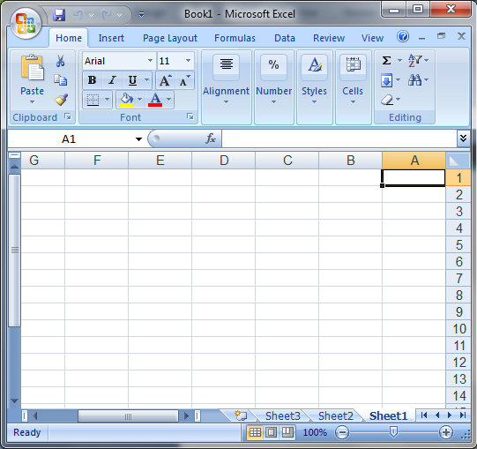
دفتر العمل المسمى Book1
الخلية النشطة A1
صف 7
عمود D
ورقة العمل الاولى

Slide 29
دفتر العمل Work Book
الملف الذى يحوى اوراق العمل و هى مرتبطة ببعضها البعض.
ورقة العمل Work Sheet
صفحة ضمن دفتر العمل مكونة من العديد من الخلايا ناتجة عن تقاطع الصفوف مع الاعمدة.
يشار للعمود بحرف مثل Aو يشار للصف برقم مثل20 و يشار للخلية باسم العمود و رقم الصف المكونين لها ( مثال : A20 )
الخلية النشطة Active Cell
هى الجاهزة لإدخال البيان فيها , محاطة بإطار يميزها عن بقية الخلايا.

Slide 30
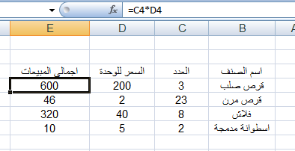
انواع البيانات التى تدخل الخلايا
نصية.
عددية (الاعداد المراد اجراء معالجة عليها)
صيغ (العمليات الحسابية والمنطقية على القيم)

Slide 31
3- برامج العروض التقدمية
تستخدم فى تصميم و عرض عروض تقدمية بشكل مشوق فى صورة شرائحSlides متتالية تعرض على الشاشة المخصصة للعرض أو تطبع على شفافيات و تعرض على آلة العرض الضوئى overhead projector.
تستخدم للإثارة و المتعة اثناء القاء المحاضرة.
من امثلتها Microsoft Power Point

Slide 32
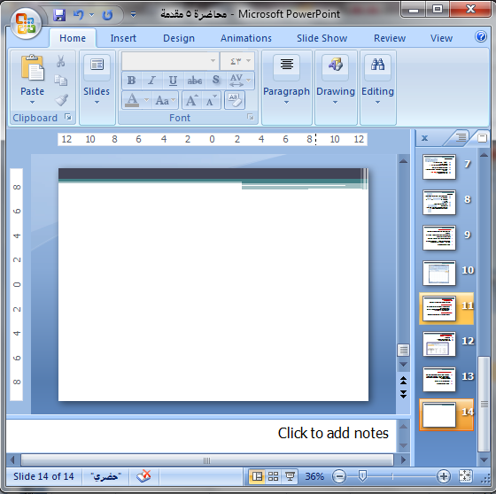

Slide 33
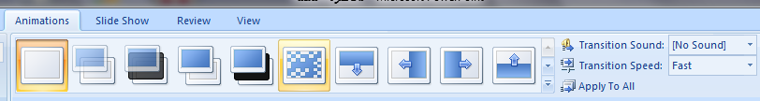
خصائص برامج العروض التقديمية
المحررات Editors
لتحرير النص و الصور و الاصوات و الرسومات , .... لدمجها معا مكونة المستند.
وسائل اضافة التأثيرات Transition and Animation Effects Tools
لإضافة تأثيرات مثل الاصوات و الحركات اثناء عملية العرض و اثناء الانتقال من شريحة لأخرى.

Slide 34

نظام عرض الشرائح
تحديد طرق العرض و الفواصل الزمنية بين عرض شريحة و اخرى.

Slide 35
4- برامج قواعد البيانات
نظم المعلومات :
هى مجموعة من الملفات مكونة من سجلات محتوية على بيانات.
RECORD
Name
Address
City
RECORD
RECORD
RECORD
fields
FILE

Slide 36
اشكال نظم المعلومات
1- قواعد المعلومات Information Database
مجموعة من الملفات بها معلومات عن موضوع معين من قبل منتجى هذه القواعد.
تدار بواسطة مجموعة برامج مثل ( البحث عن عبارة – كلمة – موضوع - ... ).
لا يسمح لمستخدم القاعدة بإجراء تعديل عليها.
من امثلتها: موسوعة القرآن , الموسوعات العلمية , الاطلس الجغرافى, ... .

Slide 37
2- قواعد البيانات Database
مجموعة من الملفات بها كم هائل من البيانات فى وسائط تخزين مختلفة (قرص صلب – CD).
تدار بواسطة مجموعة برامج ( انظمة قواعد البيانات).
برامج انظمة قواعد البيانات تتميز بالقدرة على استرجاع البيانات و البحث فيها و استخراج التقارير منها عن طريق الاستعلام عن بيانات تحقق شرط معين ,
مثل (البحث عن الموظفين اللذين سيحالون للمعاش فى تاريخ معين).
قواعد البيانات تسمح بتحديث البيانات (اضافة – حذف - ... ).
من امثلتها : قاعدة الحجز لرحلات الطيران , قاعدة بيانات موظفى شركة.

Slide 38
برامج قواعد البيانات
برامج معدة لإدارة كم هائل من البيانات تجمعها علاقة معينة تقوم بتخزينها فى وسائط التخزين بطريقة منظمة ليسهل استرجاعها و البحث فيها.
من امثلتها : Access , Oracle , SQL , ....
5- برامج الالعاب و التسلية
بعضها ترفيهي , البعض الآخر تعليمي ينمى قدرات و مهارات الطفل.

Slide 39
6- برامج الرسم بالحاسب
تساعد المستخدم في تصميم الرسوم بمساعدة الحاسب.
امكانية تخزين الصور و الرسوم ثم تعديلها و طباعتها فيما بعد. من امثلتها : Paint, Photoshop , Flash
تستخدم الرسومات ثنائية وثلاثية الابعاد فى التصاميم المعمارية، تصاميم اجزاء السيارات.
من امثلتها : AutoCAD من شركة Autodesk
برامج المحاكاة Simulation Software
تستخدم اسلوب محاكاة الواقع و محاولة تقريبه للمشاهد.
من امثلتها : برامج التدريب على قيادة السيارة , الطيران.

Slide 40
7- برامج الاتصالات
برامج تقوم بالربط المؤقت بين اجهزة حاسب موزعة فى اماكن مختلفة لتبادل المعلومات فيما بينها عن طريق خطوط الهاتف أو خطوط مخصصة.
مهام برامج الاتصالات
ارسال و استقبال الملفات عن طريق برامج تدير حركة الملفات بين الاجهزة مثل FTP (File Transfer Protocol).
اجراء المحادثات النصية المباشرة بين المجموعات عن طريق برامج المحادثة chat مثل MIRC.
اجراء محادثات الصوتية مثل برنامج MSN Messenger, Skype and Yahoo Messenger

Slide 41
عقد المؤتمرات الفيديو video conference
لإجراء محادثة و نقاش بالصوت و الصورة مثل برنامج Net Meeting
اجراء المحادثات الهاتفية Phone Calls Over the Internet
مثل برنامج Net Phone
ارسال و استقبال البريد الالكترونى E-Mail
لتحرير الرسائل و ارسالها و احضار الرسائل من علبة البريد
مثل : برنامج Outlook , Netscape Mail , Eudora.

Slide 42
8- برامج تصفح الويب
تسمح بالبحث عن معلومة و جلبها عبر الشبكة العالمية (الويب) .
مثل برامج Internet Explorer, Chrome, Mozilla Firefox , Netscape Navigator.
9- البرامج التعليمية
عن طريقها يتم التعلم من خلال الحاسب بعرض محتويات المقررات بطريقة توفر للطالب التحكم فى كمية و نوعية المقررات المراد دراستها بطرق و مهارات مختلفة.

Slide 43
الواجهة في البرمجيات Interfaces
الواجهة Interface هي الطريقة التي يتخاطب بها مستخدم البرمجية مع الحاسوب. وهي نوعان:
التخاطب بكتابة الأوامر Command Line Interface :
يتم كتابة الامر من لوحة المفاتيح وهي طريقة قديمة وبطيئة وتحتاج لمعرفة أكثر بنظام الحاسوب.
الواجهة الرسومية Graphical User Interface :
تستخدم الصور والأيقونات والقوائم ويتم اختيار الامر المطلوب بالنقر عليه بالفارة.

